Slide 1




TRƯỜNG TIỂU HỌC CHU VĂN AN
CHÀO MỪNG QUÝ THẦY CÔ
VỀ DỰ GIỜ THĂM LỚP
Môn Tiếng Việt lớp 3
BÀI 2: BÊN Ô CỬA ĐÁ (T1,2)

Slide 3
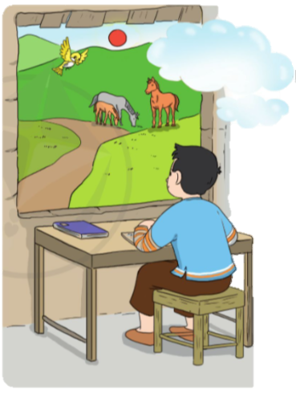

Slide 4
2. Bài thơ gồm mấy khổ thơ?
+ Khổ 1: Từ đầu đến đằng xa.
+ Khổ 2: Tiếp theo cho đến ô cửa.
+ Khổ 3: Tiếp theo cho đến học bài.
+ Khổ 4: Còn lại.

Slide 5
3. Luyện đọc và tìm hiểu bài.
a. Luyện đọc từ, câu
leo dốc, lảnh lót, nắng lên, bao la, rạng rỡ, đỏ lửa, thoảng, ...
Buổi sáng / em ngồi học /
Mây rủ nhau vào nhà /
Ông Mặt Trời khó nhọc /
Đang leo dốc đằng xa. //
b. Giải nghĩa từ
Lảnh lót,
bao la,
rìa đường,
sơ sài.

Slide 6
Tìm hiểu bài
Câu 1: Tìm những hình ảnh trong các khổ thơ 1, 2 miêu tả vẻ đẹp của buổi sáng vùng cao.
Các hình ảnh là: mây rủ nhau vào nhà, ông Mặt Trời leo dốc, tiếng chim ca kéo nắng lên, nắng lên rạng rỡ, khoảng trời bao la.
Câu 2: Các khổ thơ 3, 4 cho em biết điều gì về cuộc sống của đồng bào Mông?
Đồng bào Mông ăn những món ăn được làm từ ngô, nuôi ngựa, cất nhà trên núi đá.

Slide 7
Tìm hiểu bài
Câu 3: Em hiểu hai dòng thơ cuối như thế nào ?
a) Bản Mông sơ sài nhưng vẫn có rất nhiều điều lạ.
b) Trên núi đá chênh vênh có rất nhiều điều lạ.
c) Bạn nhỏ biết thêm nhiều điều mới lạ từ những trang sách.

Slide 8
Tìm hiểu bài
Câu 4: Bài thơ cho thấy tình cảm của bạn nhỏ với quê hương mình như thế nào ?
- Bạn nhỏ rất yêu quê mình.
- Bạn nhỏ rất gắn bó với quê hương mình.
- Bạn nhỏ luôn thấy quê mình rất đẹp và rất thân thương.

Slide 9

Tìm hiểu bài
Luyện đọc
NỘI DUNG
leo dốc, lảnh lót, nắng lên, bao la, rạng rỡ, đỏ lửa, thoảng, ...
Bài thơ nói về vẻ đẹp yên bình, cuộc sống bình dị của bà con bản Mông và tình yêu của bạn học sinh người Mông dành cho bản mình.
Buổi sáng / em ngồi học /
Mây rủ nhau vào nhà /
Ông Mặt Trời khó nhọc /
Đang leo dốc đằng xa. //

Slide 10
4. Luyện tập.
1) Dựa vào nội dung bài thơ, em hãy đặt câu nói về cảnh thiên nhiên buổi sáng ở bản Mông:
Một câu kể.
- Thiên nhiên buổi sáng ở bản Mông rất đẹp.
- Cảnh vật buổi sáng ở bản Mông rất thanh bình.
b) Một câu cảm.
- Thiên nhiên buổi sáng ở bản Mông thật tuyệt vời!
- Nắng buổi sáng ở bản Mông rạng rỡ quá!

Slide 11
4. Luyện tập.
2) Viết tên các dân tộc được nêu ở phần Chia sẻ (trang 45).
Ba-na
Khmer
Chăm
Kinh
Dao
Mông (Hmông)

Slide 12
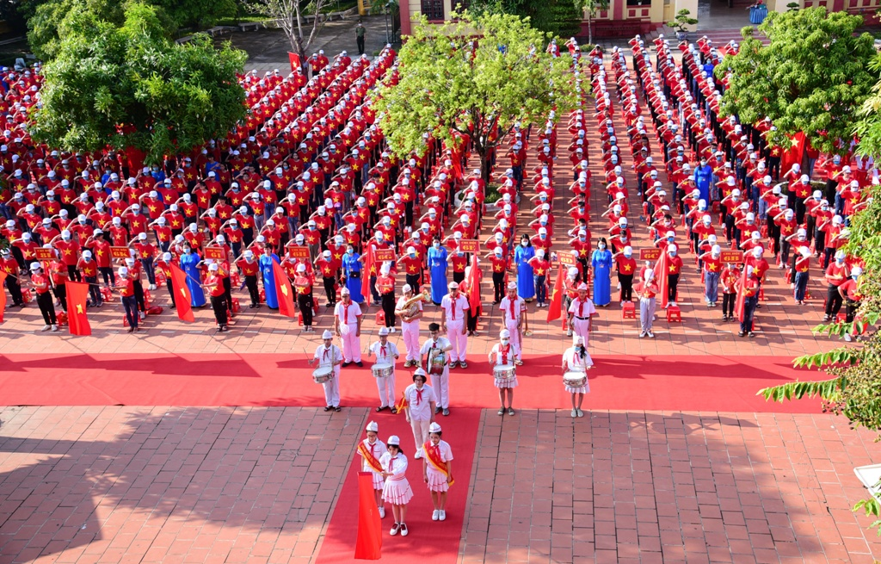
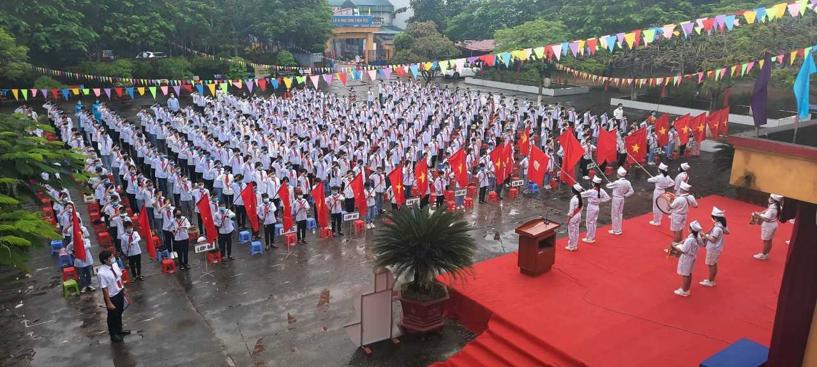
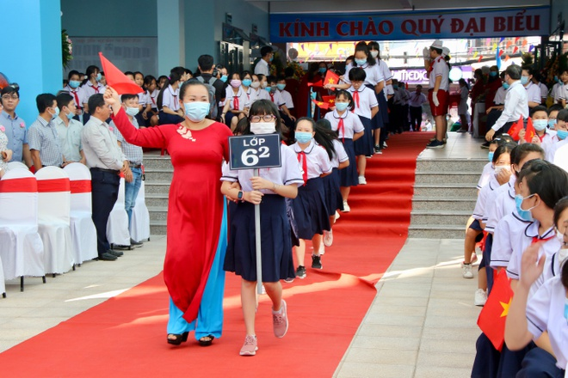
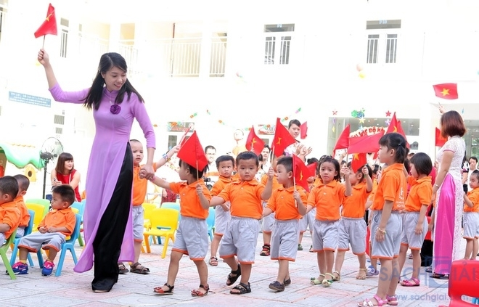

Slide 13

XIN CHÂN THÀNH CẢM ƠN
QUÝ THẦY CÔ GIÁO VÀ CÁC EM
Notes:
13

